Slide 1
6 时序逻辑电路
Notes:
*

Slide 2

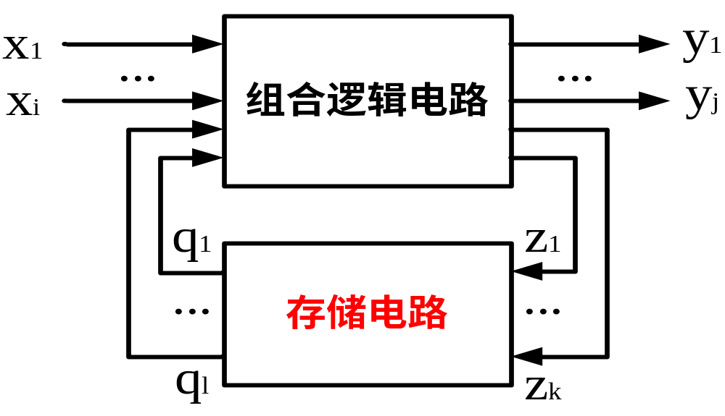
6.1
概述
一、时序逻辑电路的基本特点：
时序逻辑电路结构框图

Slide 3
结构上：1、由组合电路和存储电路两部分构成；
2、存储电路的输出必须反馈到组合逻辑电路
的输入端，并与输入信号一起共同决定组
合逻辑电路下一状态的输出。
功能上：任一时刻的输出不仅取决于当时的输入信号，
而且还取决于电路原来的状态，即与以前的输
入和输出也有关系。

Slide 4
时序逻辑电路--概念
在数字电路理论中，时序逻辑电路是指电路任何时刻的稳态输出不仅取决于当前的输入，还与前一时刻输入形成的状态有关。
这跟组合逻辑电路不同，组合逻辑的输出只会跟目前的输入成一种函数关系。

Slide 5
时序逻辑电路特点
由于时序逻辑电路有“记忆”信息的功能，因此它可以用来保存数字系统的工作状态。
在任何一个时刻，保存在内部存储器件的二进制数定义了一个数字系统的当前状态。
输入到数字系统的逻辑信号可能引起一个或者多个存储器件的状态发生改变。因此，引起数字系统的状态发生改变。

Slide 6
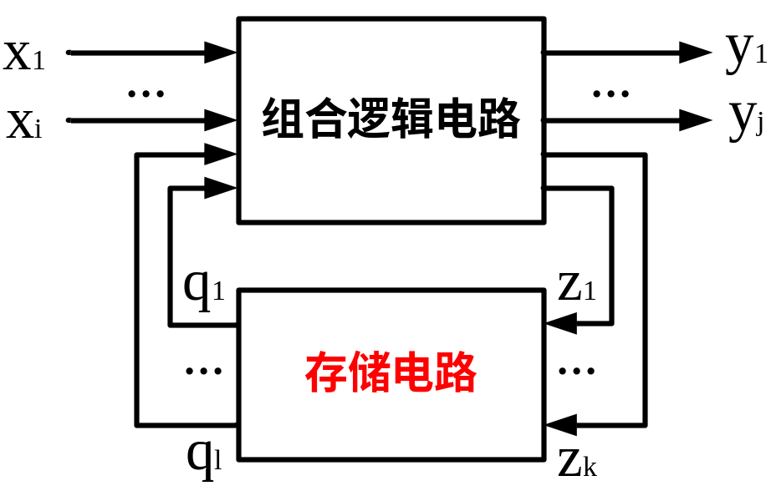
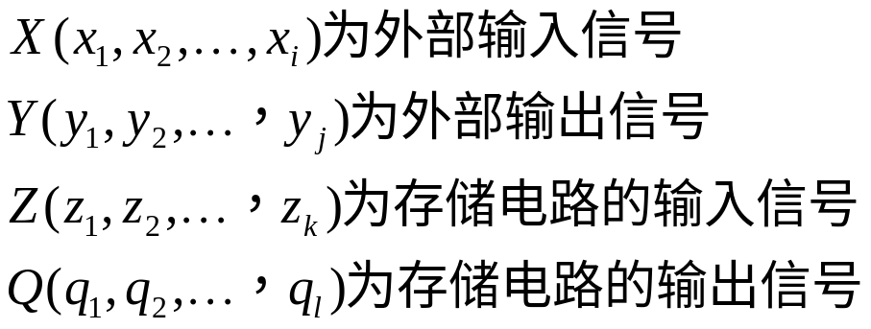
二、时序逻辑电路的逻辑描述：
结合时序逻辑电路的结构框图，令:

Slide 7
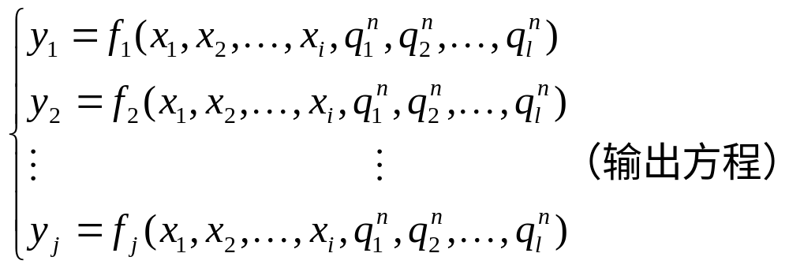
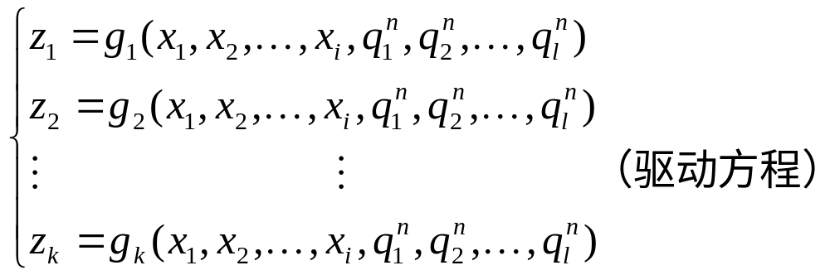
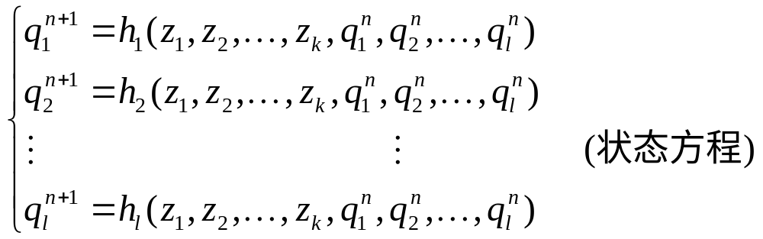
则它们之间的逻辑关系可描述为：

Slide 8
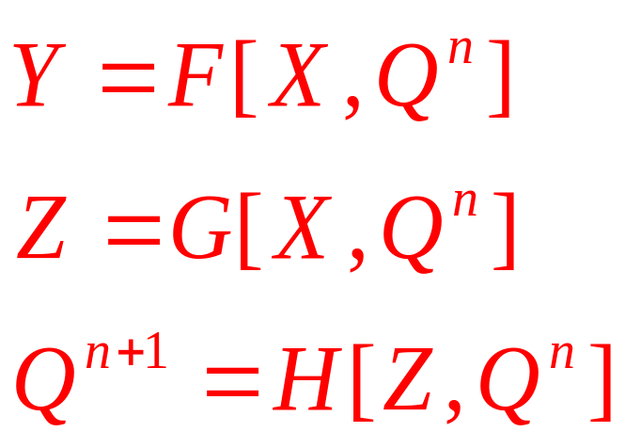
用向量形式表达为：
一个时序逻辑电路可以用这三个方程清楚的描述出来。此三大方程为分析和设计时序逻辑电路的关键。

Slide 9
三、时序逻辑电路的分类：
1、按触发器的动作特点可分为：
同步时序逻辑电路——有统一的CP;
异步时序逻辑电路——无统一的CP。
2、按输出信号的特点可分为：
米利型（Mealy）——输出由输入变量和存储
电路的原态决定；
莫尔型（Moore）——输出仅取决于存储电路
的原态。
可见，莫尔型是米利型的特例。

Slide 10
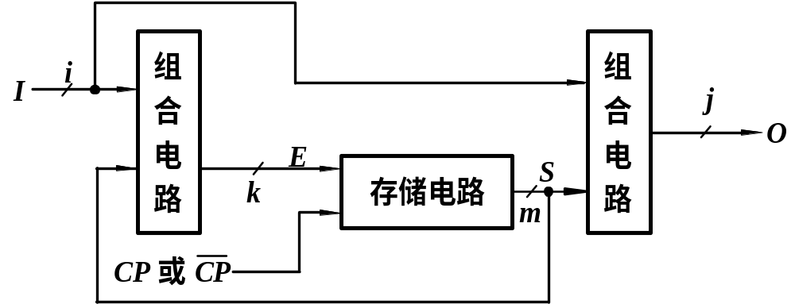
米利型和莫尔型时序电路
米利型电路
电路的输出是输入变量I及触发器输出S 的函数，
这类时序电路亦称为米利型电路

Slide 11
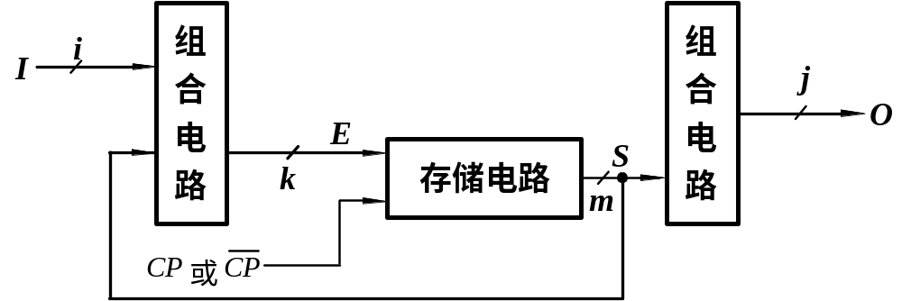
莫尔型电路
电路输出仅仅取决于各触发器的状态，而不受电路当时的输入
信号影响或没有输入变量，这类电路称为莫尔型电路

Slide 12
同步时序逻辑电路
同步时序电路中所有存储元件都在时钟CLK的统一控制下，用触发器作为存储元件。
几乎现在所有的时序逻辑都是同步逻辑。
由于只有一个时钟信号，只在时钟的边沿改变内部所有状态
在时序逻辑中最基本的储存元件是触发器。
同步逻辑最主要的优点是设计相对简单。
每一个电路里的运算必须要在时钟的两个脉冲之间固定的间隔内完成，称为一个时钟周期。只有满足这个条件时，才能保证电路是可靠的。

Slide 13
同步逻辑也有两个主要的缺点：
时钟信号必须要分布到电路上的每一个触发器。而时钟通常都是高频率的信号，这会导致功率的消耗，也就是产生热量。即使每个触发器没有做任何的事情，也会消耗少量的能量。
最大的可能时钟频率是由电路中延时最长（最慢）的逻辑路径决定，也就是关键路径。意思就是说每个逻辑的运算，从最简单的到最复杂的，都要在每一个时脉的周期中完成。
思考:关键路径的含义。

Slide 14
异步时序逻辑电路
异步时序逻辑是时序逻辑的普遍本质，但是由于它的弹性关系，它也是设计上困难度最高的。
异步电路的复杂度随着逻辑门的增加，而复杂性也快速的增加
因此他们大部分仅仅使用在小的应用。然而，电脑辅助设计工具渐渐的可以简化这些工作，允许更复杂的设计。

